Slide 1
Line Bot V2
Messaging Api

Slide 2
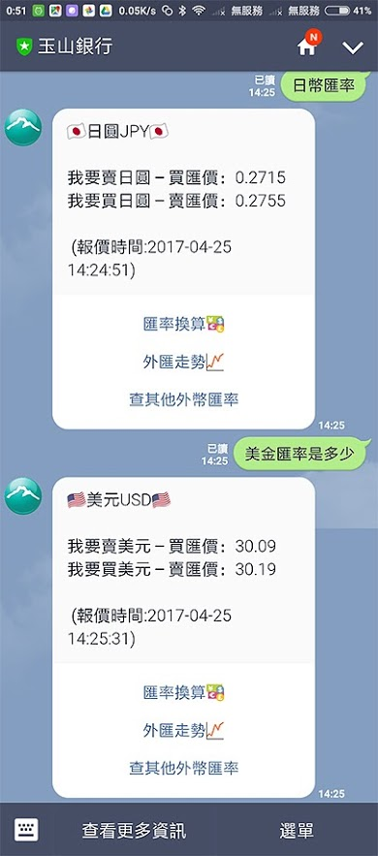
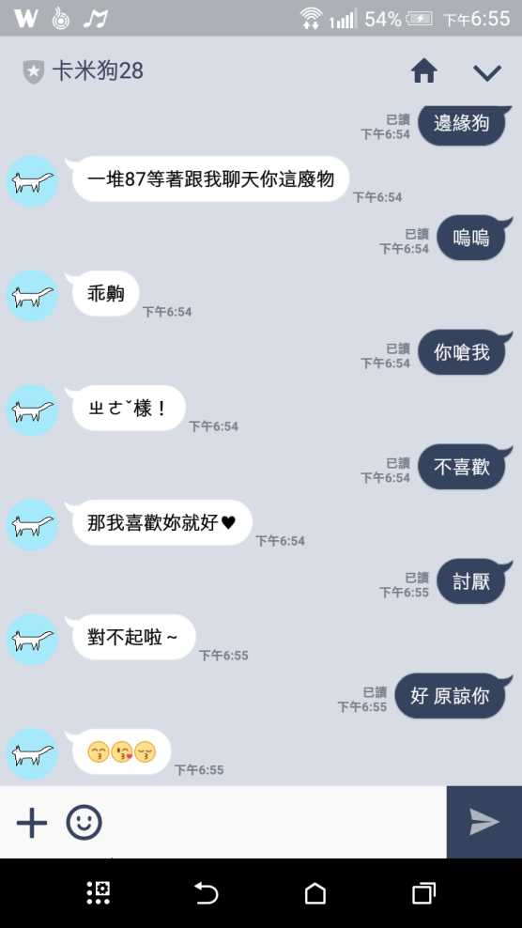
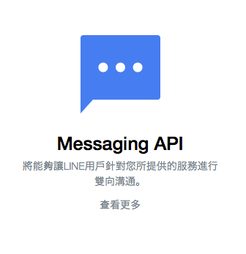
Line 機器人

Slide 3

運作流程 – 1 (機器人回話)
嗨你好 !
(觸發事件)
Web Hook
1. 發送訊息
2. 事件Data
Line
Server
4. 回覆訊息
3. 處理後Data
(機器人本體)
處理回覆邏輯

Slide 4
運作流程 – 2 ( 主動傳送訊息 )
系統發生
Error
告知
(觸發事件)
Web Hook
2. 事件Data
Exe程式
Line
Server
1. 發送訊息
3. 處理後Data
(機器人本體)
處理回覆邏輯
4. 傳送訊息

Slide 5
開發步驟
1. 申請Line Bussiness帳號
2. 建立 WebHook
3. 製作exe程式

Slide 6
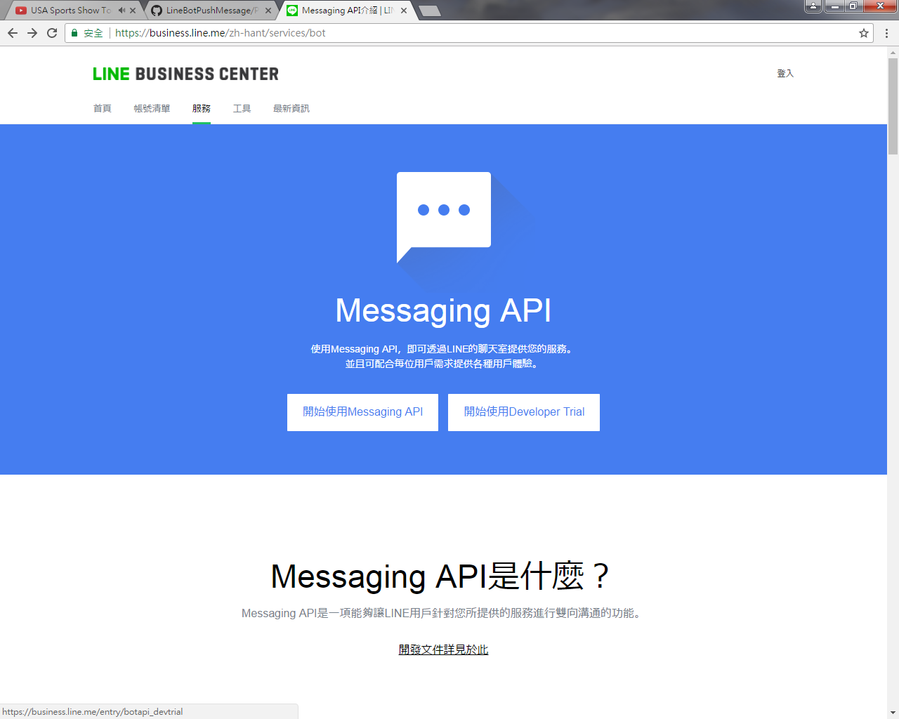
1. 申請Line Bussiness帳號

Slide 7
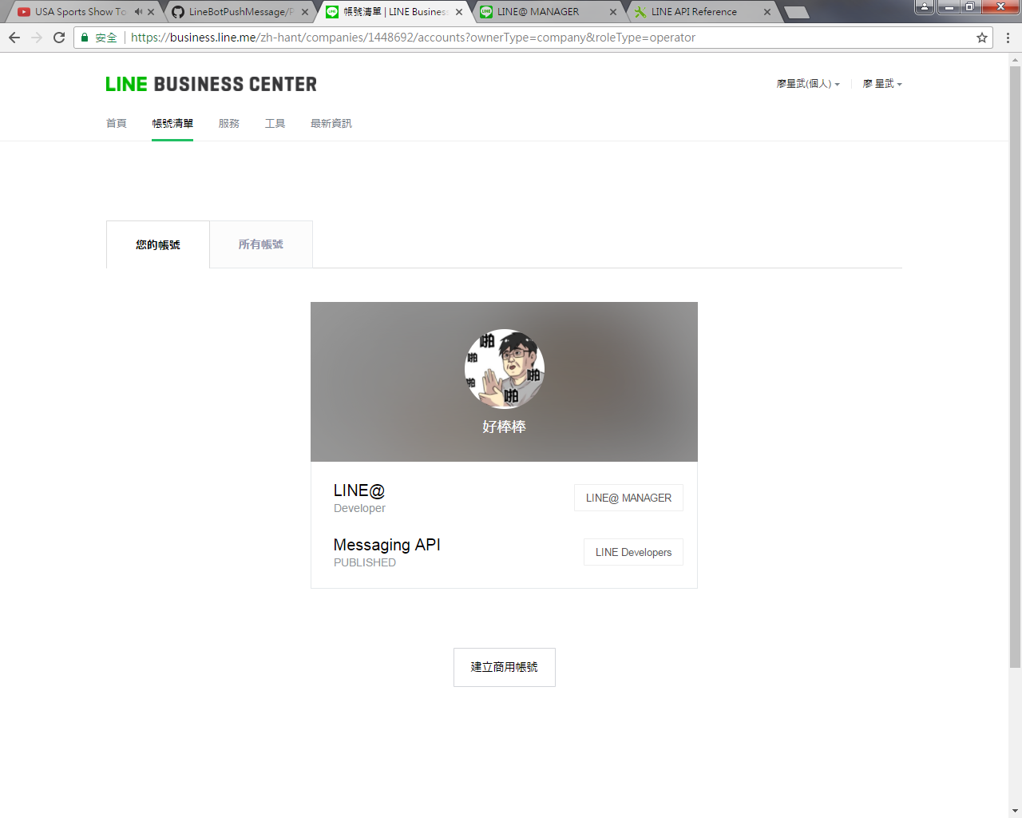
建立個人帳號就可以。
1.
2.

Slide 8
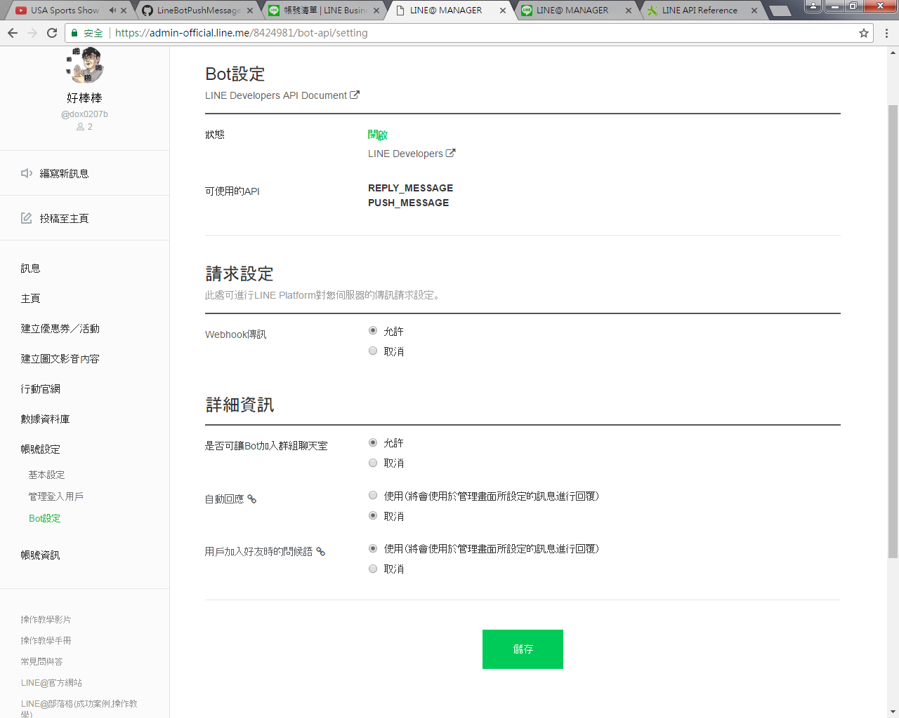
Line manager

Slide 9
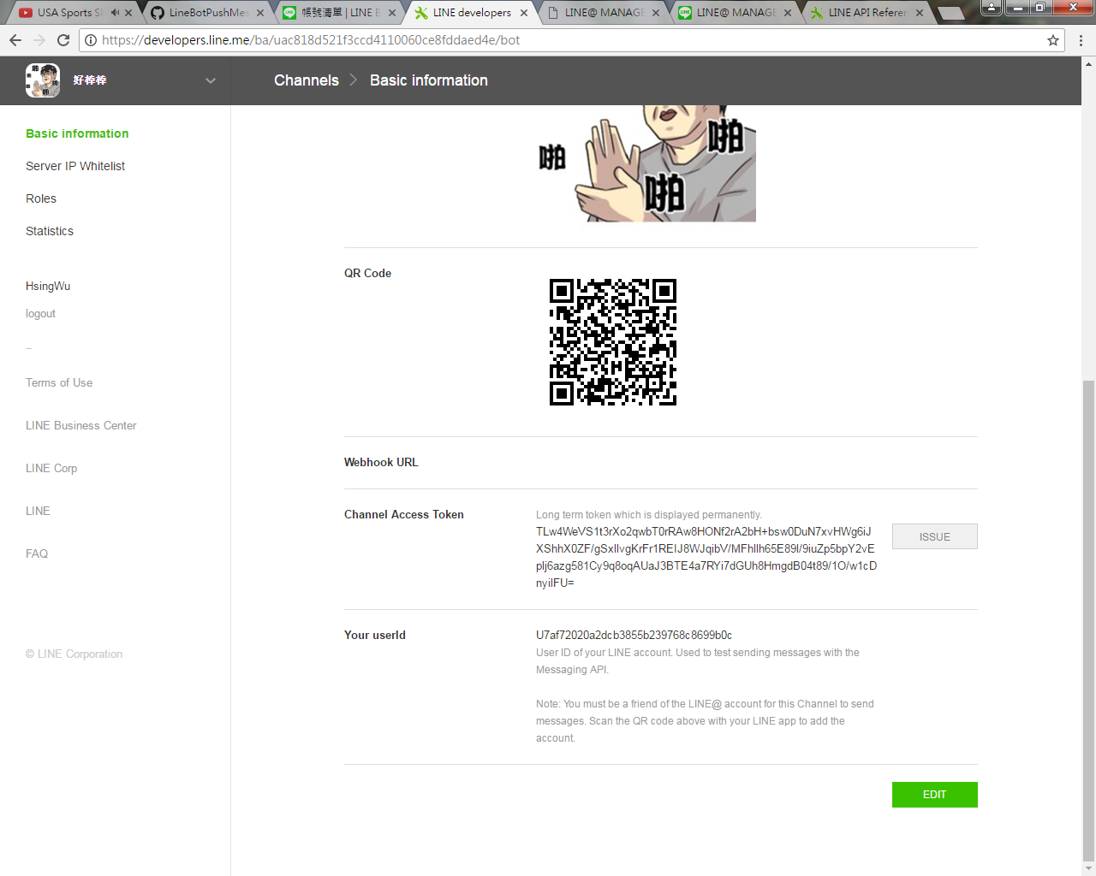
Line developers
先記下來

Slide 10
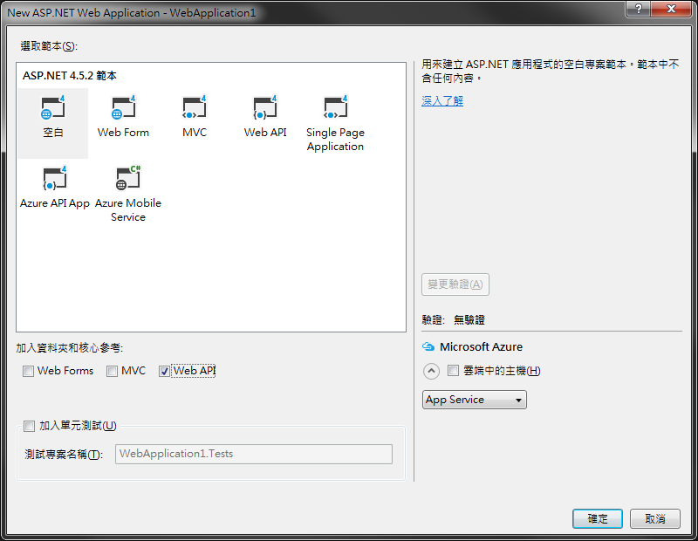
2. 建立 WebHook
新增Web API專案

Slide 11
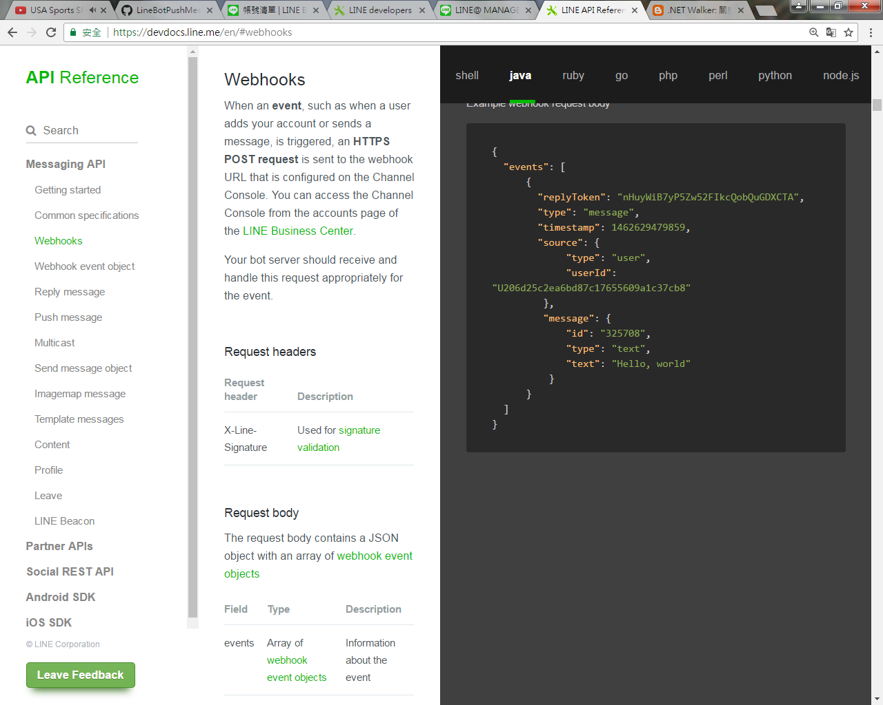
(1) 製作Model mapping
LineBot官方API文件 https://devdocs.line.me/en/
Line Server 傳過來的JSON
依據JSON製作直接Mapping的Model

Slide 12
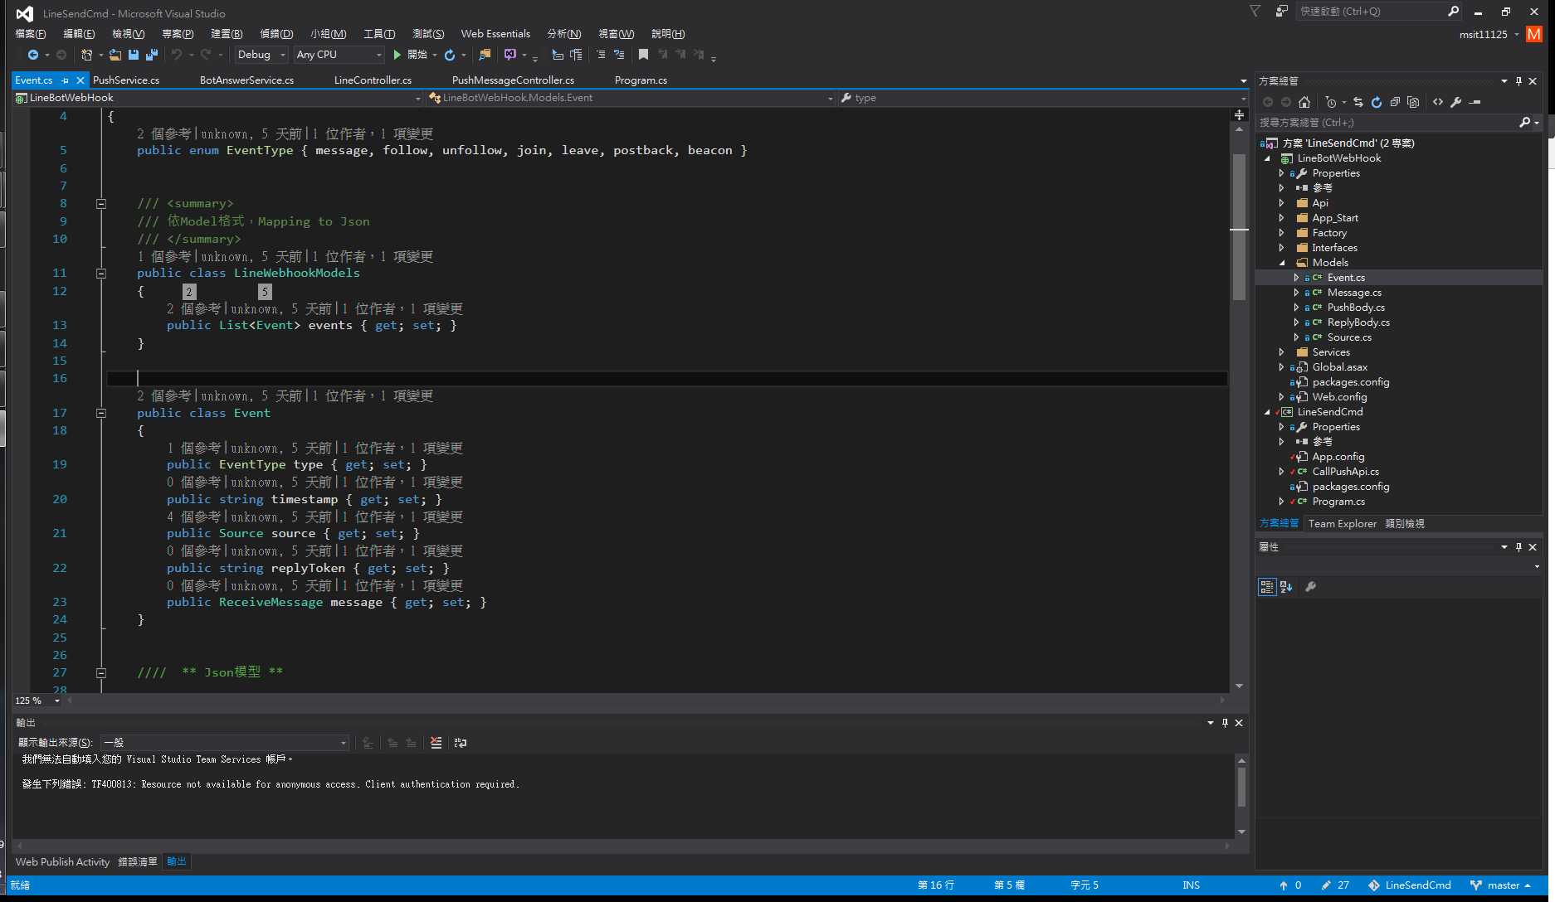
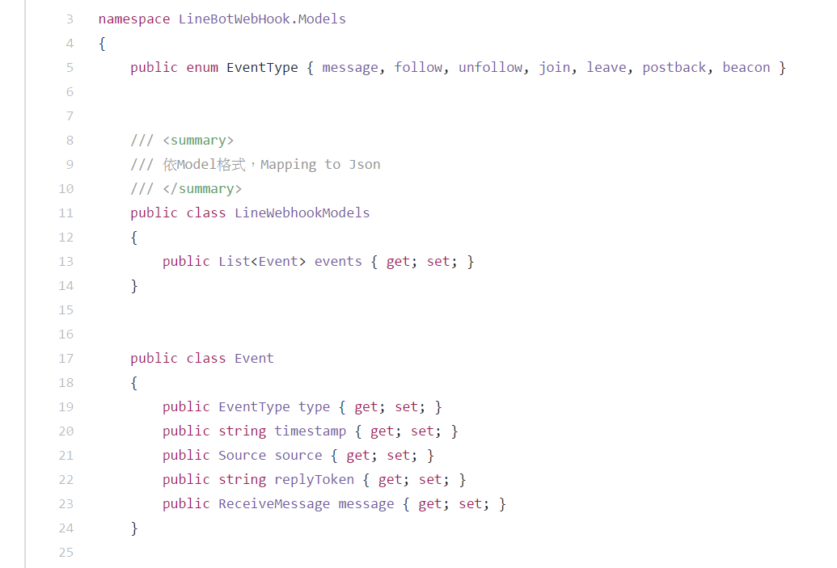
Event.cs
1.
2.
3.
再細分

Slide 13
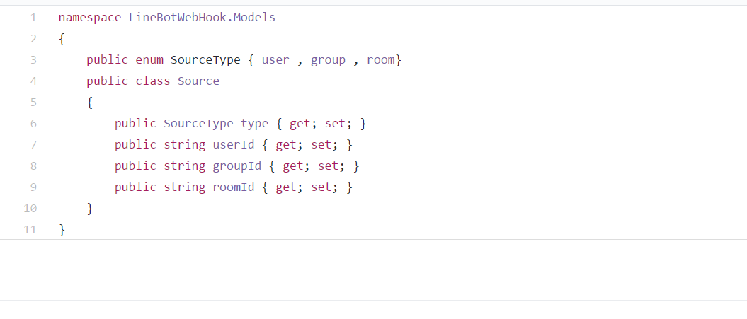
Source.cs
Line ID
最基本:
群組
聊天室

Slide 14
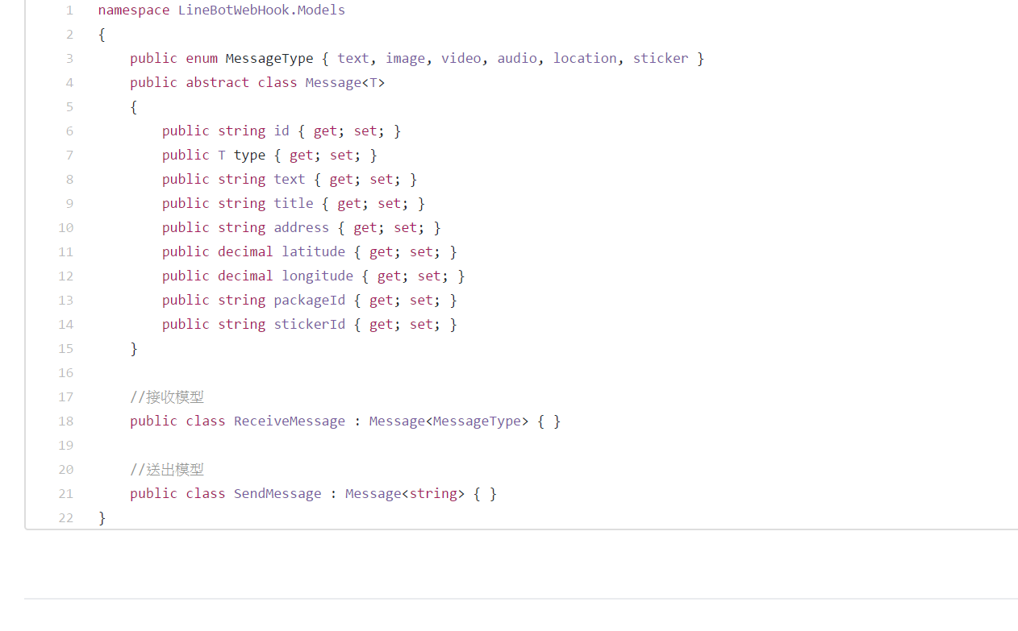
Message.cs
最基本:
[屬性] 可依官方
文件的Type做擴充

Slide 15
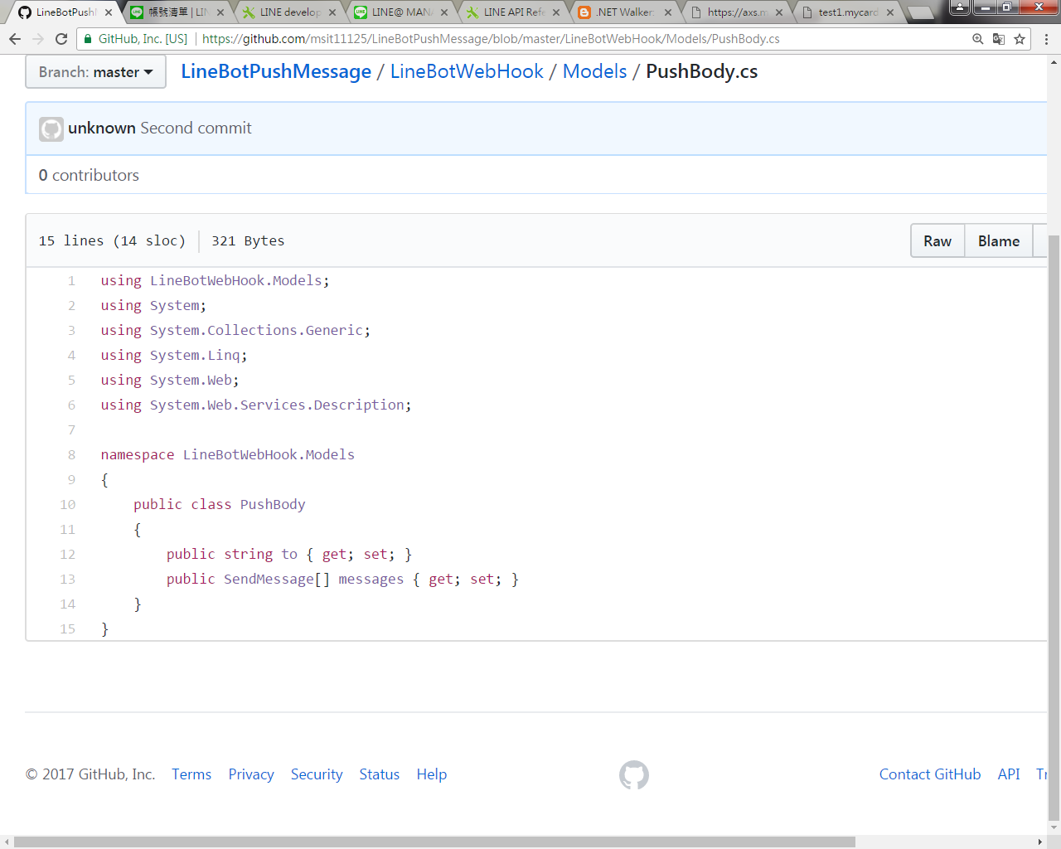
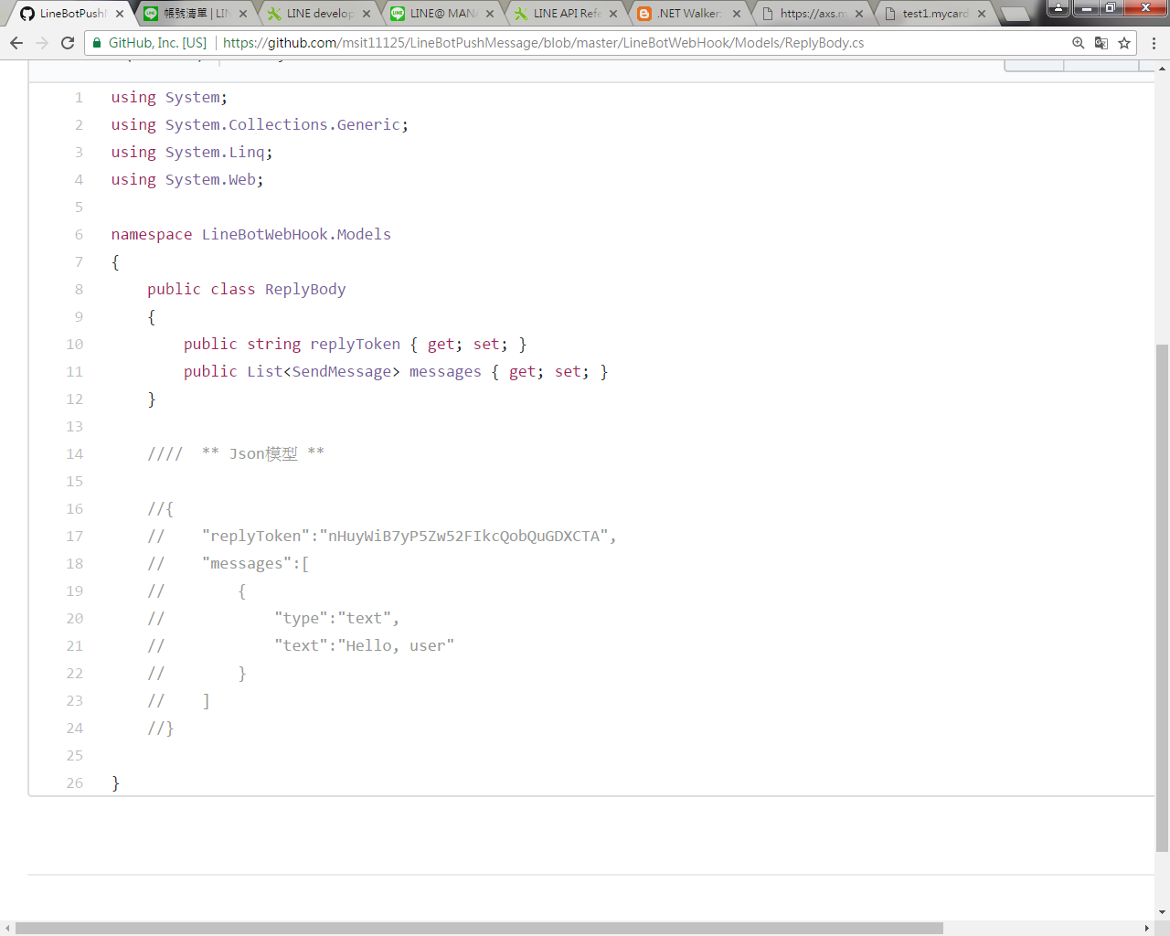
PushBody.cs
[主動發送訊息]
to: 傳給誰
messages: 傳送的訊息
ReplyBody.cs
[回覆訊息]
replyToken : 驗證
messages: 傳送的訊息

Slide 16
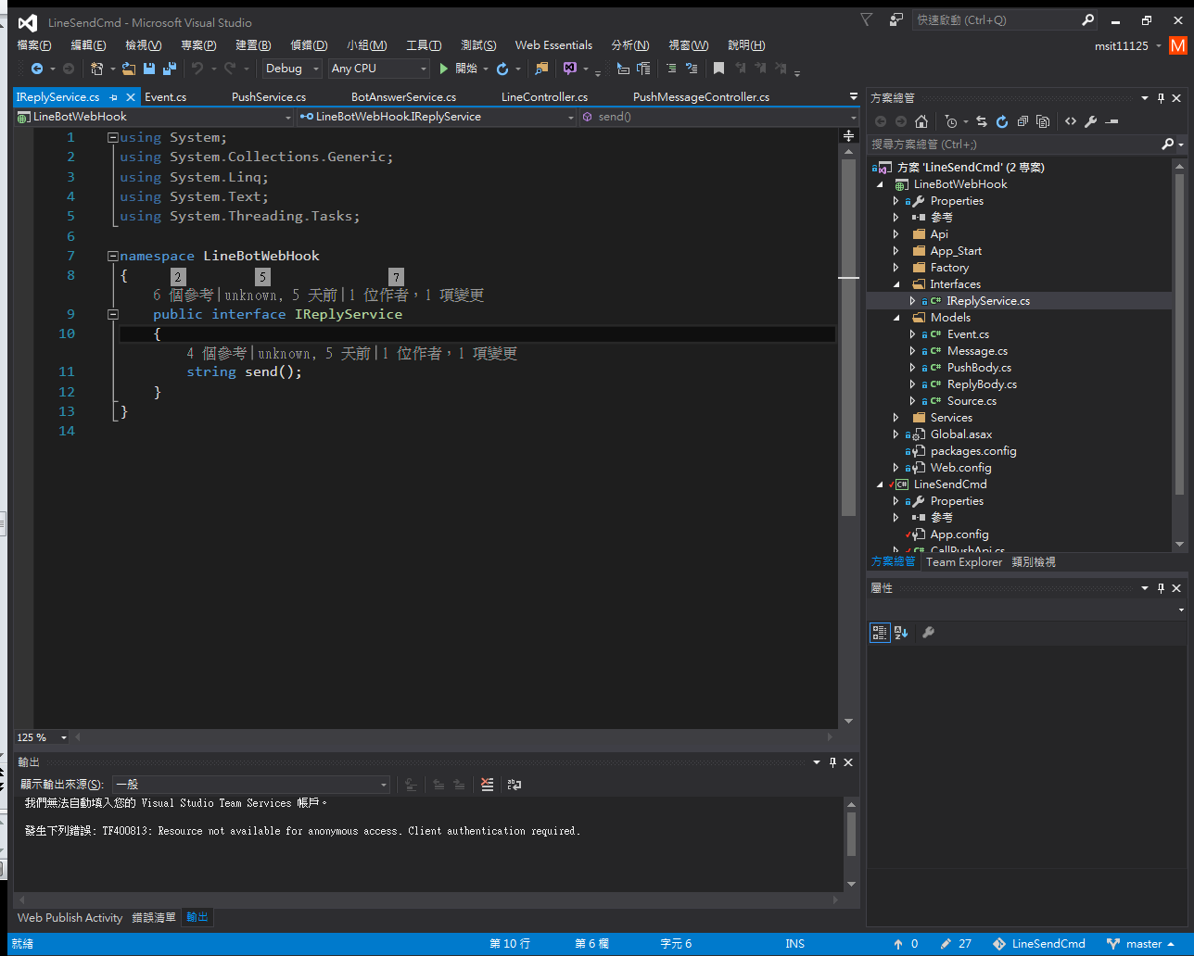
(2) 製作Service
新增介面，制定介面方法Send

Slide 17
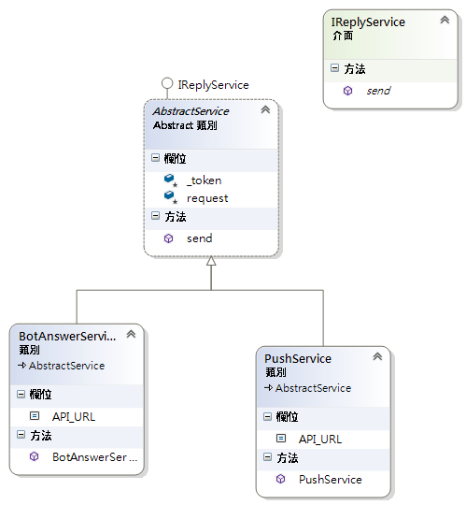
機器人服務
新增AbstractService抽象類別，實作IReplyService介面。
機器人主動發訊息服務
新增PushService類別，繼承AbstractService類別。
機器人回覆服務 (若有需要)
新增BotAnswerervice類別，繼承AbstractService類別。

Slide 18
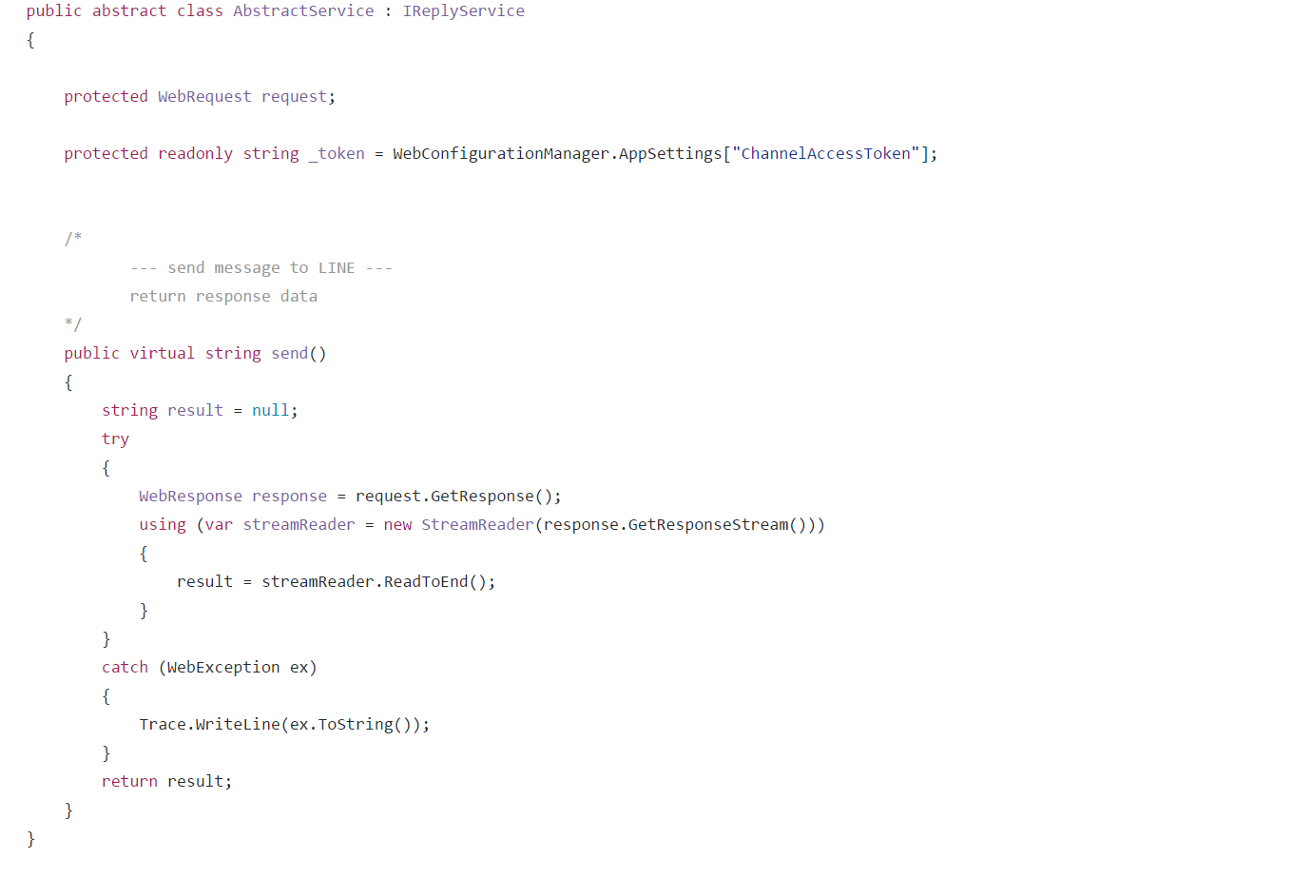
AbstractService.cs
<appSettings>
<add key="ChannelAccessToken" value=“TLw4WeVS1t3rXo2qwbT0r…."/>
</appSettings>

Slide 19
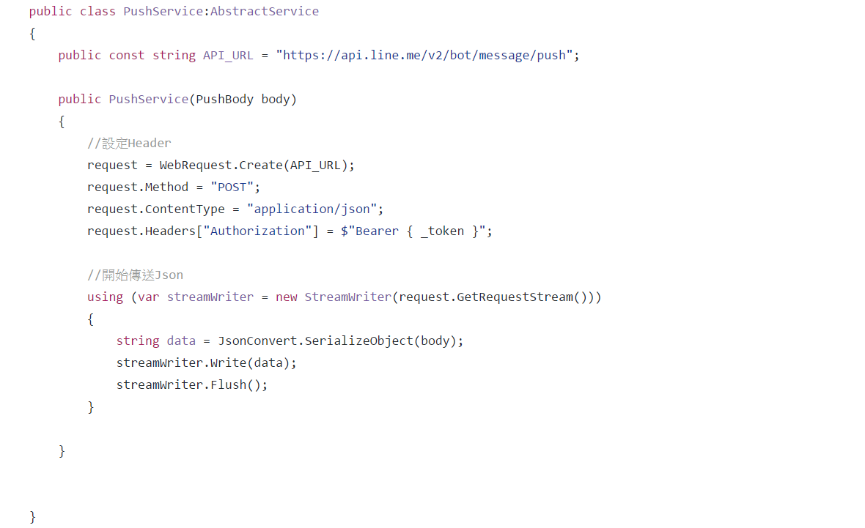
PushService.cs

Slide 20
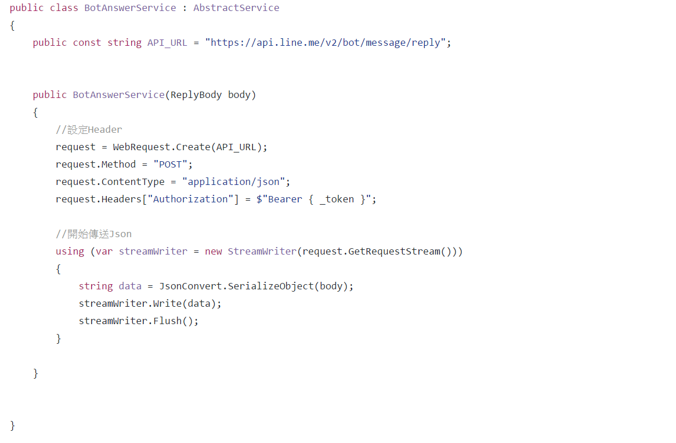
BotAnswerervice.cs

Slide 21
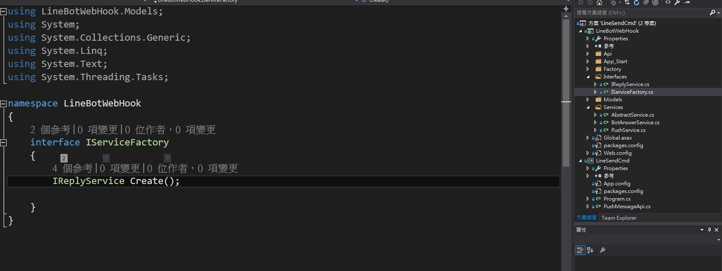
(3) 製作Factory (工廠)
導入一點點的設計模式(Design Pattern)，分離物件生產與邏輯，增加程式可讀性 :
工廠顧名思義，就是用來生產物件的。
在這裡用來建立Service物件。
建立IServiceFactory介面，內含回傳IReplyService物件的Create方法。
r

Slide 22
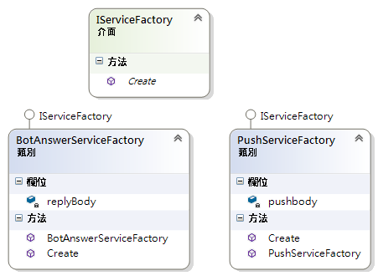
生產 機器人主動發訊息服務
新增PushServiceFactory類別，實作IReplyServiceFactory介面。
生產 機器人回覆服務 (若有需要)
新增BotAnswerServiceFactory類別，實作IReplyServiceFactory介面

Slide 23
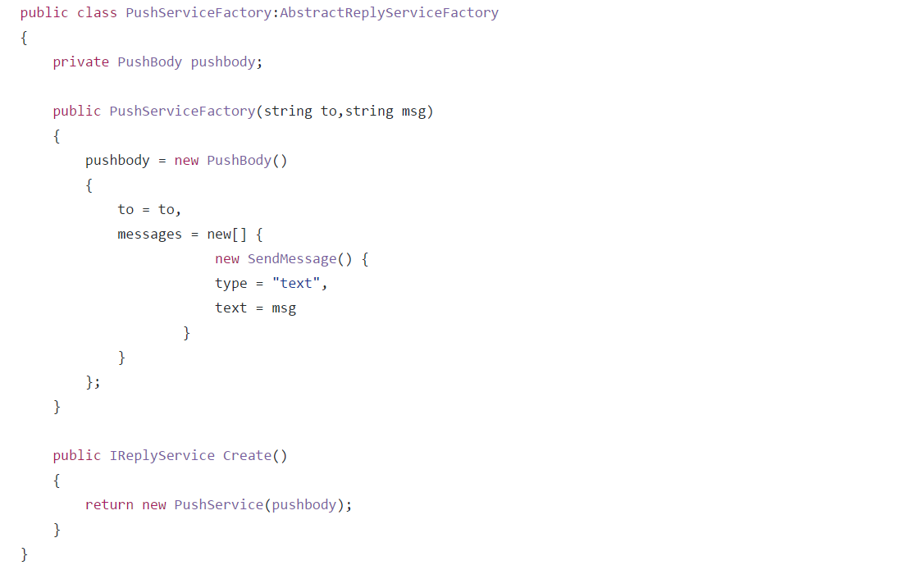
PushServiceFactory.cs
建構子產生Push Body物件
Create方法產生
Service物件

Slide 24
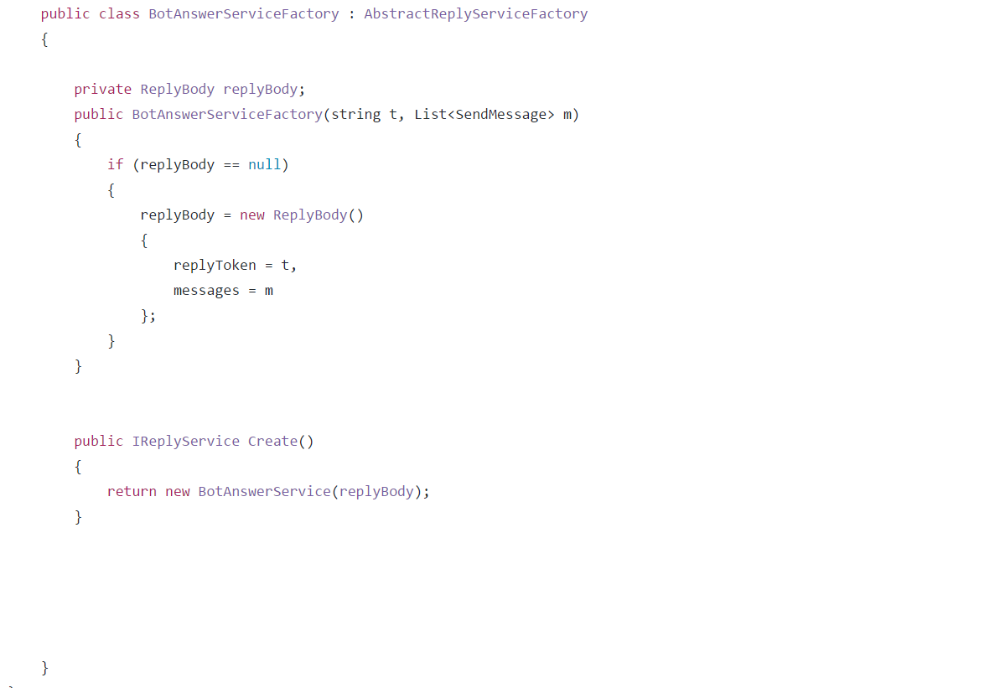
BotAnswerServiceFactory.cs
建構子產生Reply Body物件
Create方法產生
Service物件

Slide 25
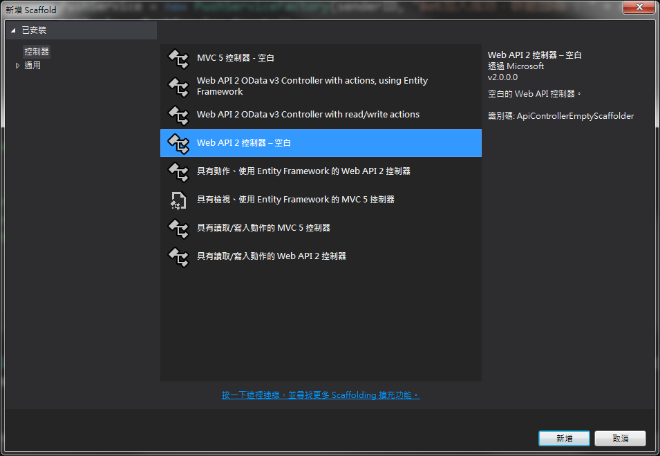
(4) 製作web api 控制器
命名為LineController

Slide 26
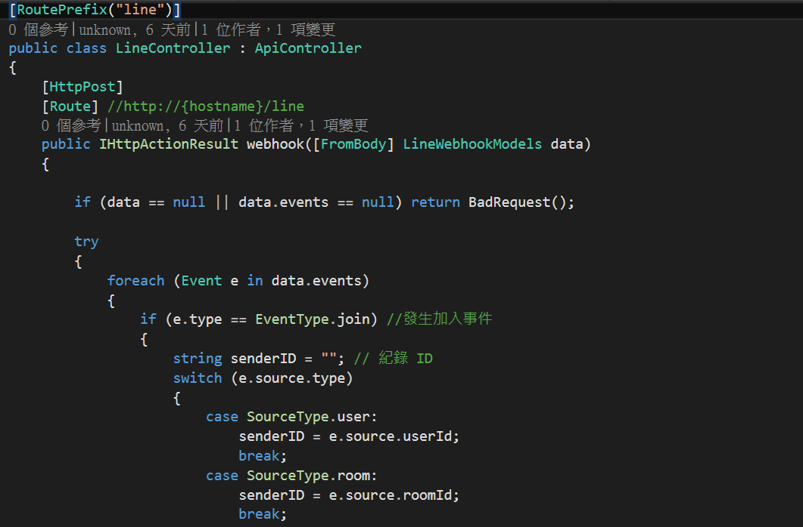
撰寫一個 Web Hook
先前做的Model Mapping
Post
方法
因為Line的API不提供查詢ID
的方法，因此再加入時就要把
ID記錄下來。

Slide 27
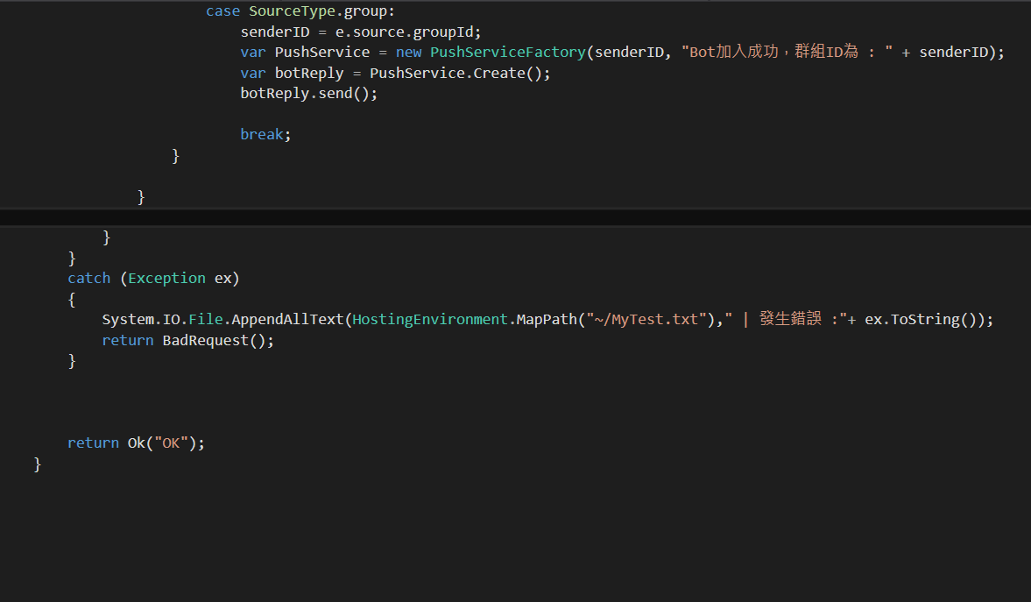
當事件為機器人加入群組時
產生發送訊息的Service
發送訊息

Slide 28
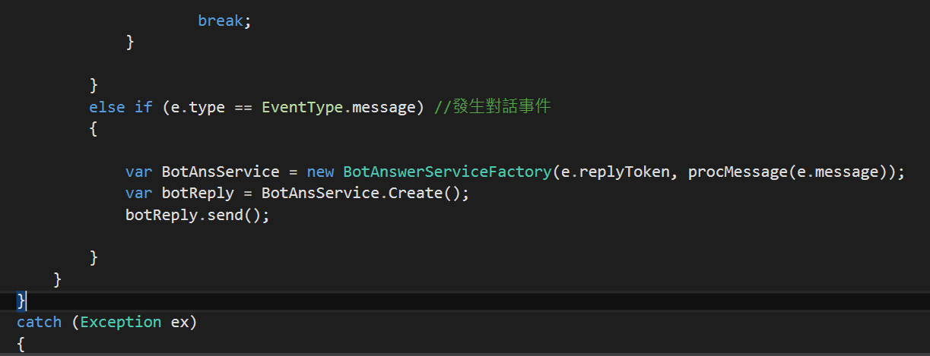
同理，發生對話事件做回覆訊息。
多寫一個 else if
產生機器人回覆的Service
發送訊息

Slide 29
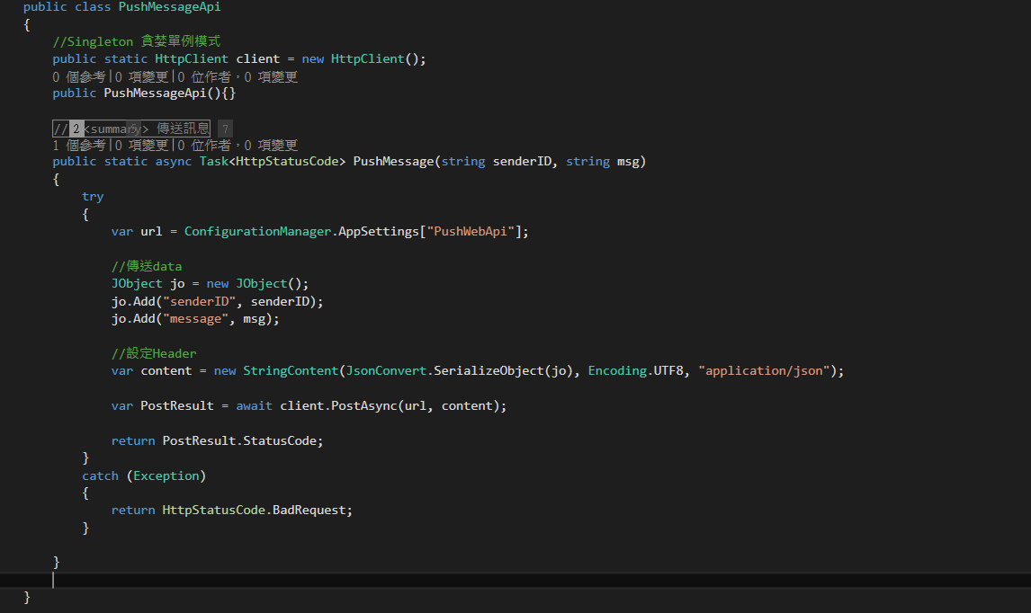
3. 製作EXE檔案
呼叫Web Api類別

Slide 30
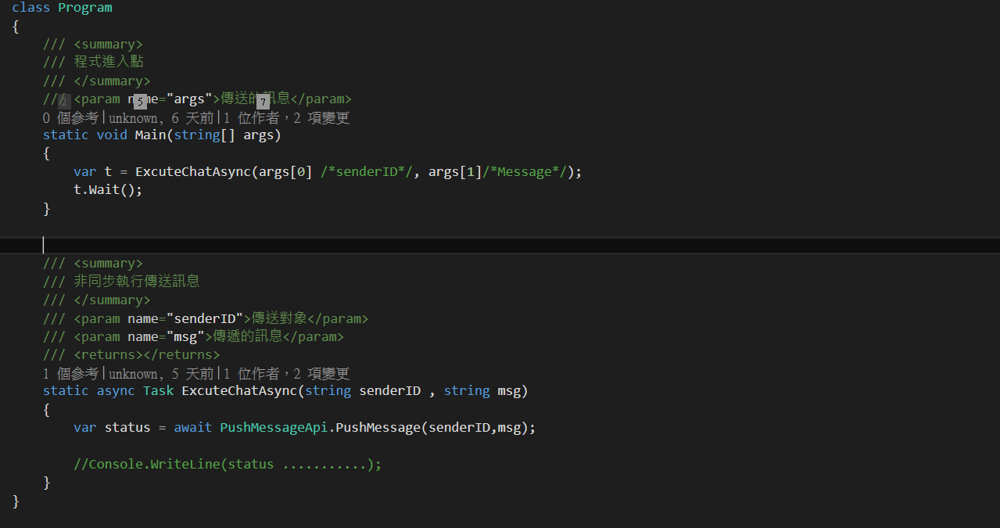

Slide 31
結束
Git Hub 範例:
github.com/msit11125/LineBotPushMessage

